Slide 1
Особенности искусственных нейронных сетей в задачах компьютерного зрения
Лекция 3.
Курс: Компьютерное зрение 2021 год

Slide 2
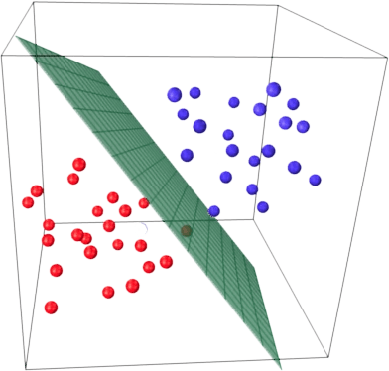
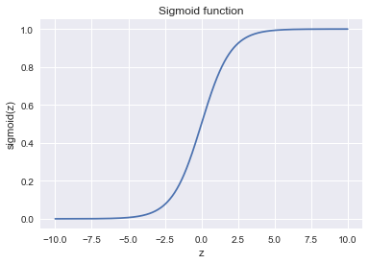
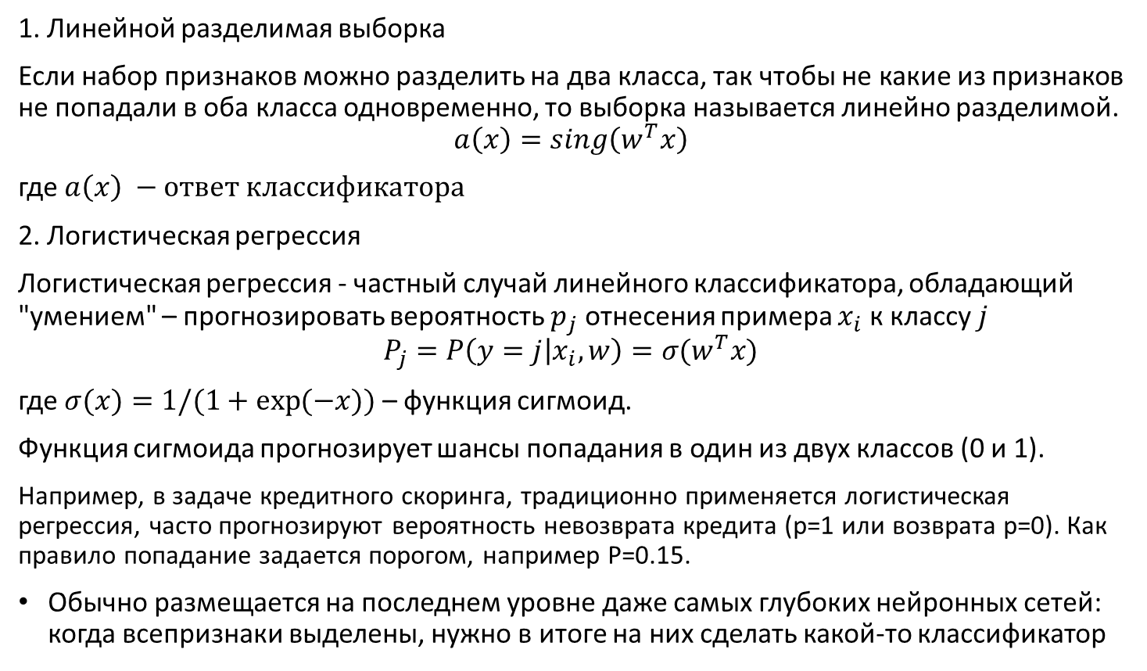
Логистическая регрессия (классификация)
1. Линейной разделимая выборка
Если набор признаков можно разделить на два класса, так чтобы не какие из признаков не попадали в оба класса одновременно, то выборка называется линейно разделимой.
$$a\left(x\right)=sing\left(w^{T}x\right)$$
где $a\left(x\right) −ответ классификатора$
2. Логистическая регрессия
Логистическая регрессия - частный случай линейного классификатора, обладающий "умением" – прогнозировать вероятность $p_{j}$ отнесения примера $x_{i}$ к классу $j$
$$P_{j}=P\left(y=j | x_{i},w\right)=σ(w^{T}x)$$
где $σ(x)=1/(1+\exp{(−x)})$ – функция сигмоид.
Функция сигмоида прогнозирует шансы попадания в один из двух классов (0 и 1).
Например, в задаче кредитного скоринга, традиционно применяется логистическая регрессия, часто прогнозируют вероятность невозврата кредита (p=1 или возврата p=0). Как правило попадание задается порогом, например P=0.15.
Обычно размещается на последнем уровне даже самых глубоких нейронных сетей: когда всепризнаки выделены, нужно в итоге на них сделать какой-то классификатор

Slide 3
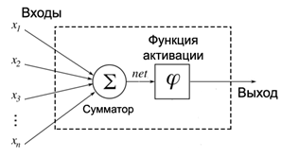
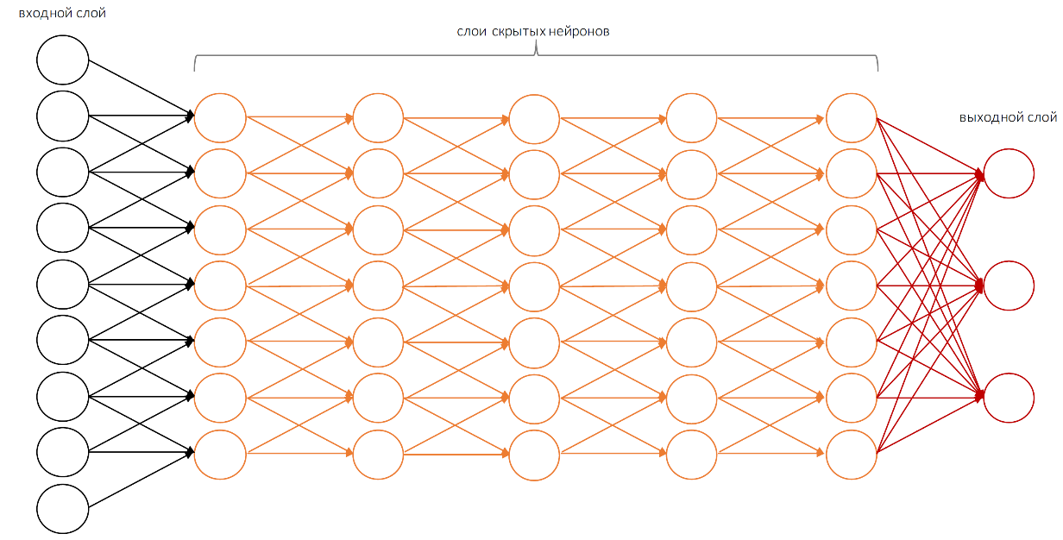
Принцип работы нейронных сетей
Принцип работы сети:
Нейроны представляют собой граф, имеющий в качестве узлов нелинейные функции
преобразующие взвешенную сумму поступающих на них данных

Slide 4
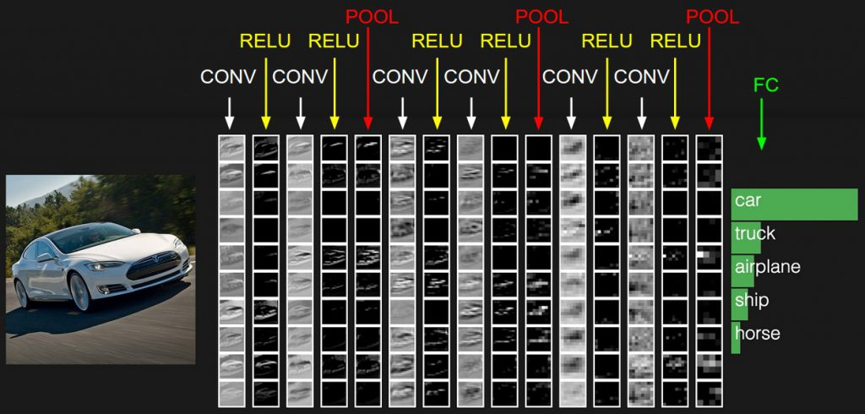
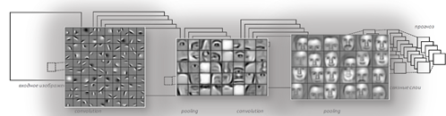

Slide 5
Алгоритм обратного распространения ошибки – основной метод обучения нейронных сетей
Лекция 3. Особенности обучения полносвязных нейронных сетей.
Часть 1

Slide 6
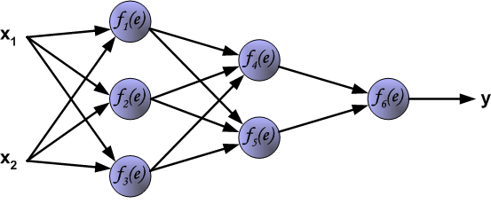
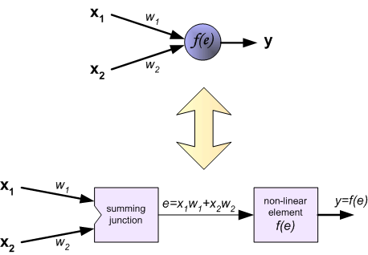
методом обратного распространения ошибки (back propagation)
граф нейронной сети, с двумя данным на входе и одним выходом
Каждый узел (нейрон) графа представляет собой регрессию входных данных x c вектором весов w и функцию активации
На первом этапе веса w выбираются случайно, значения выбираются близкими к нулю.

Slide 7
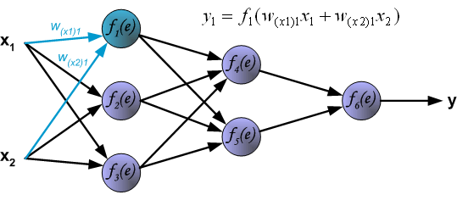
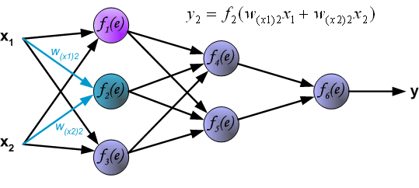
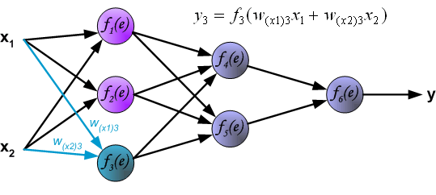
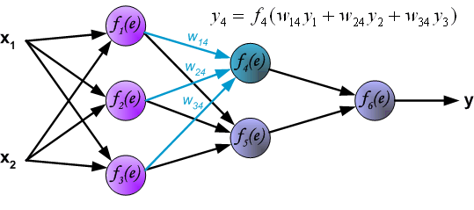
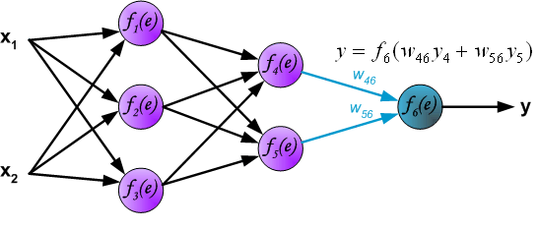
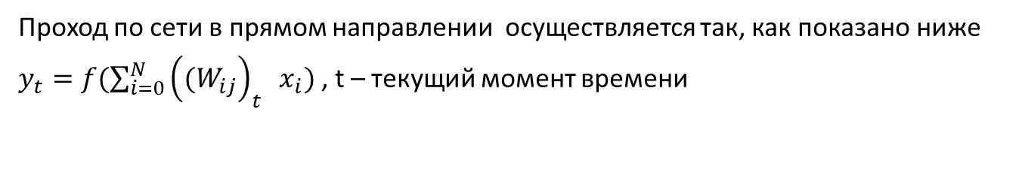
методом обратного распространения ошибки (back propagation)
Проход по сети в прямом направлении осуществляется так, как показано ниже
$y_{t}=f(\sum_{i=0}^{N}{{\left({(W}_{ij}\right)}_{t} x_{i})}$ , t – текущий момент времени

Slide 8
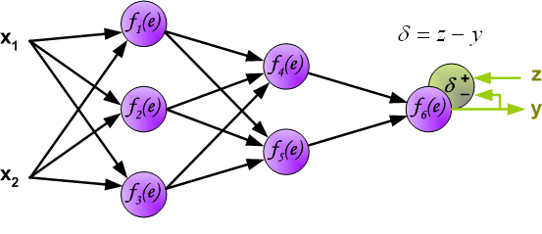
методом обратного распространения ошибки (back propagation)
Результат одного прохода (одной итерации) сравнивается с желаемым выходом Z, вычисляется ошибка δ
Суть метода обратного распространения в том, что ошибка сети проходит в обратную сторону

Slide 9
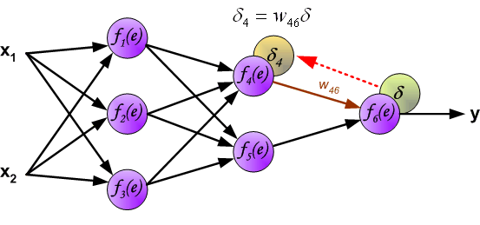
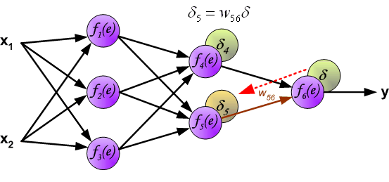
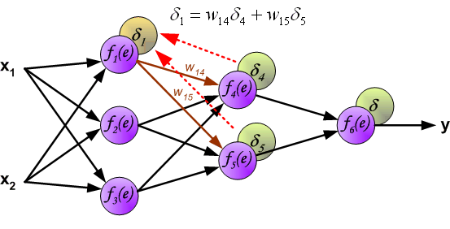
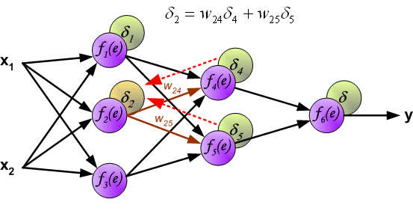
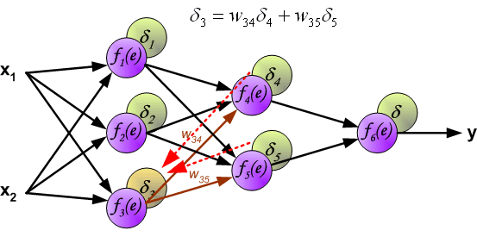
методом обратного распространения ошибки (back propagation)
Суть метода обратного распространения в том, что ошибка сети проходит в обратную сторону. Коэффициенты w остаются неизменными
Если ошибка узла (нейрона) должна быть посчитана с учетом коэффициентов нескольких нейронов, то учитываются их веса

Slide 10
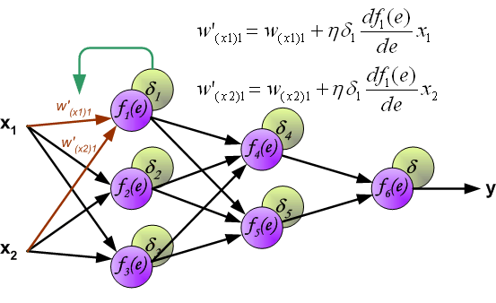
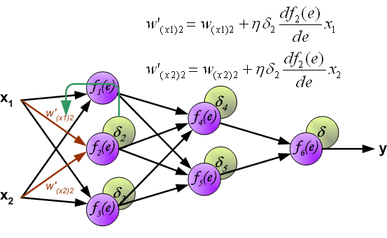
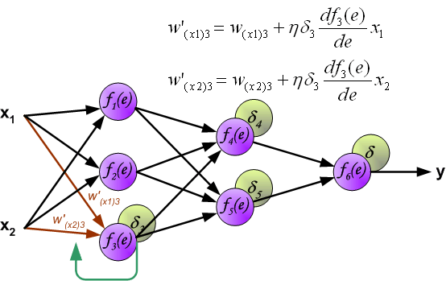
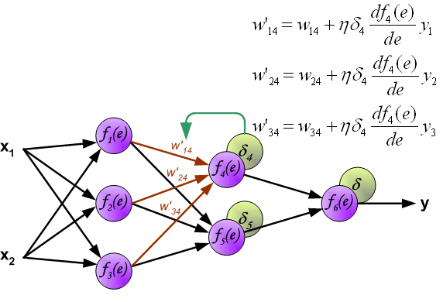
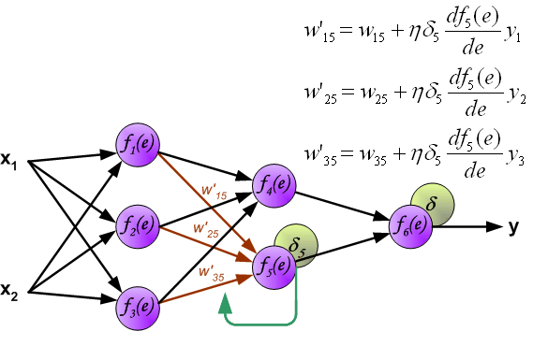
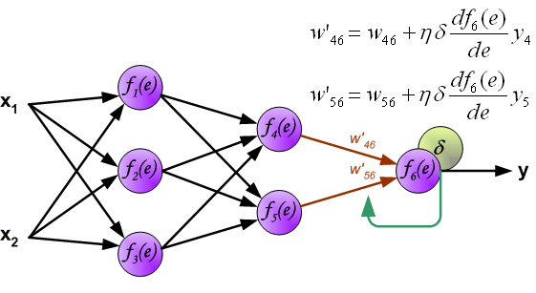

методом обратного распространения ошибки (back propagation)
Когда ошибка каждого узла рассчитана, то коэффициенты пересчитываются на новые значения
$$W_{t+1 }=W_{t}+η_{t}∇fy_{i}$$
На рисунках $df_{i}(e)/de$ – это производная функции активации.
Сеть считается обученной когда ошибка дошла до минимума

Slide 11
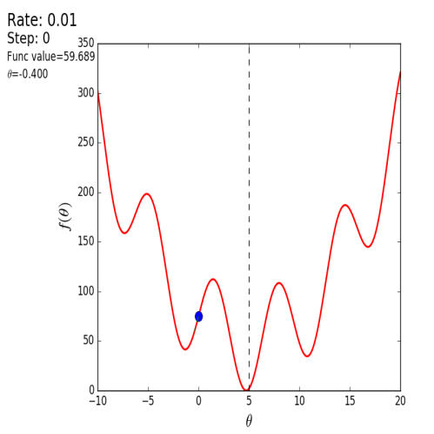
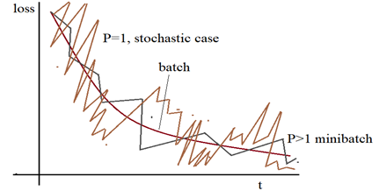
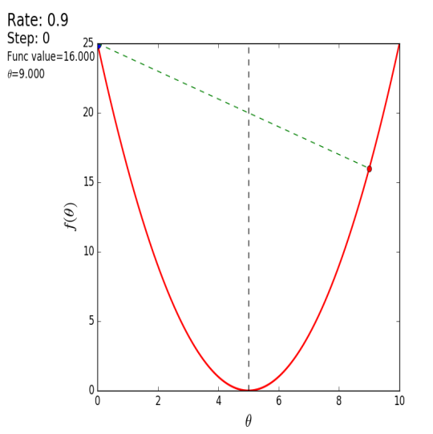

Метод стохастического градиентного спуска.
Методы работы с неполной выборкой и статистикой (Stochastic gradient descent, SGD):
Стохастический градиент $x_{k+1}=x_{k}−ηEV\{∇f\left(x_{k}\right)\}$ - $EV\left\{\right\}$ - мат. ожидание, для стохастических функций
Пакетный градиент $x_{k+1}=x_{k}−η\sum_{i=1}^{N_{p}}{∇f\left(x_{k,i}\right)}$ , $N_{p}<N$

Slide 12
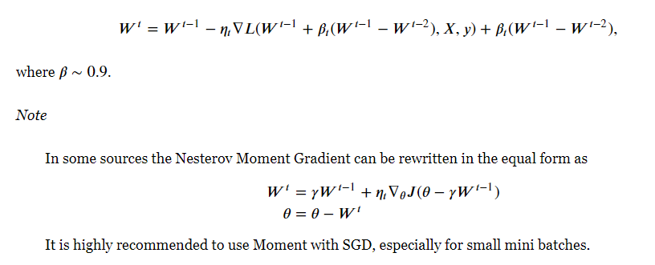
Метод градиентного спуска с моментом
Методы с использованием истории: Нестеров, ускоренный градиент (SGD with Moment)

Slide 13
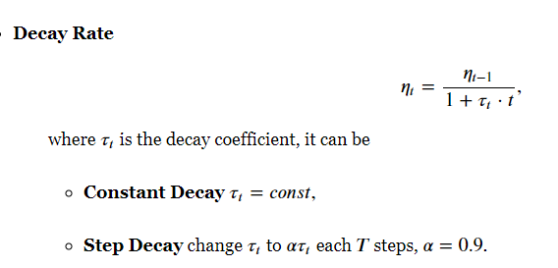
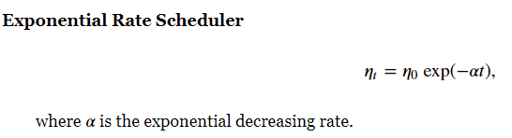
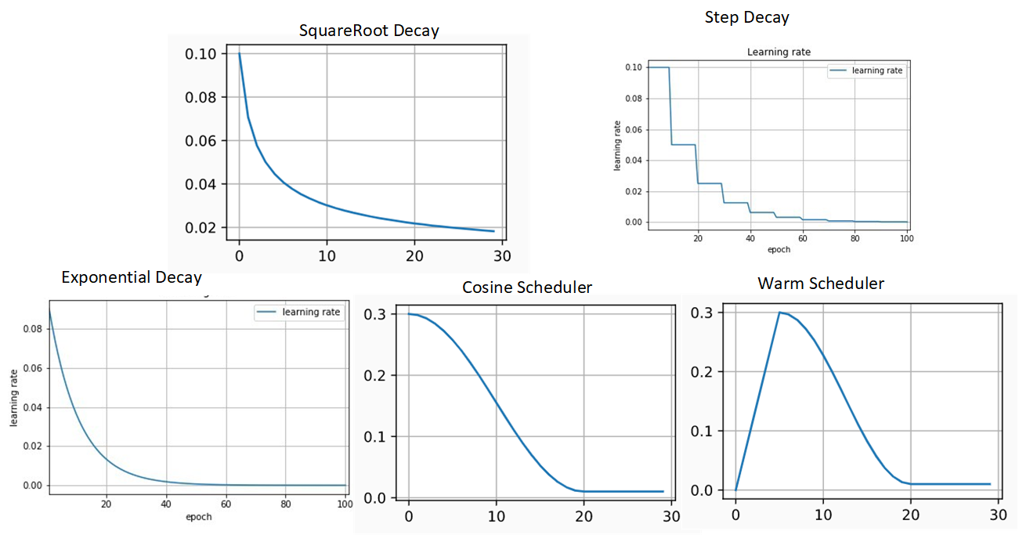
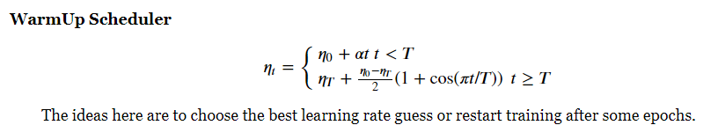

Метод градиентного спуска. Выбор скорости обучения
В теории обычно предполагается выбор шага по условию (отображению) Липшеца:
$η<2/L$ где L такое, что для всех $x_{k},x_{k+1}$‖$\left\|∇f(x_{k})−∇f(x_{k+1})\right\|≤L‖x_{k}−x_{k+1}‖$
На практике мы выбираем шаг в диапазоне ${10}^{−2}−{10}^{−5}$
Можно также выбрать изменяемый шаг

Slide 14
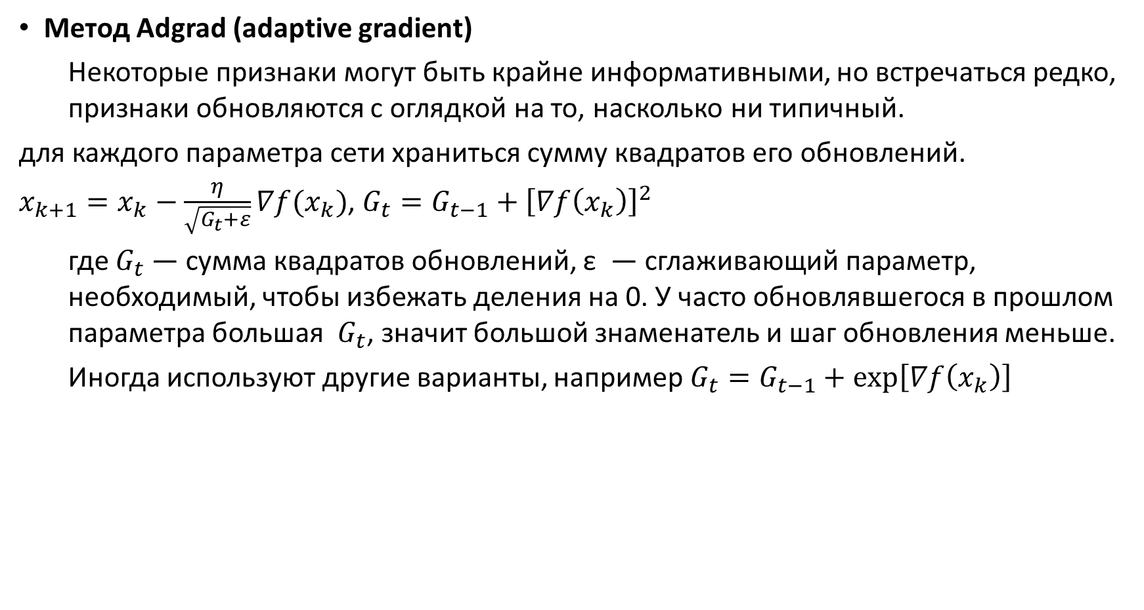
Адаптивные методы градиентного спуска в нейронных сетях.
Метод Adgrad (adaptive gradient)
Некоторые признаки могут быть крайне информативными, но встречаться редко, признаки обновляются с оглядкой на то, насколько ни типичный.
для каждого параметра сети храниться сумму квадратов его обновлений.
$x_{k+1}=x_{k}−\frac{η}{\sqrt{G_{t}+ε}}∇f(x_{k})$, $G_{t}=G_{t−1}+{\left[∇f\left(x_{k}\right)\right]}^{2}$
где $G_{t}$ — сумма квадратов обновлений, ε — сглаживающий параметр, необходимый, чтобы избежать деления на 0. У часто обновлявшегося в прошлом параметра большая $G_{t}$, значит большой знаменатель и шаг обновления меньше.
Иногда используют другие варианты, например $G_{t}=G_{t−1}+\exp\left[∇f\left(x_{k}\right)\right]$

Slide 15
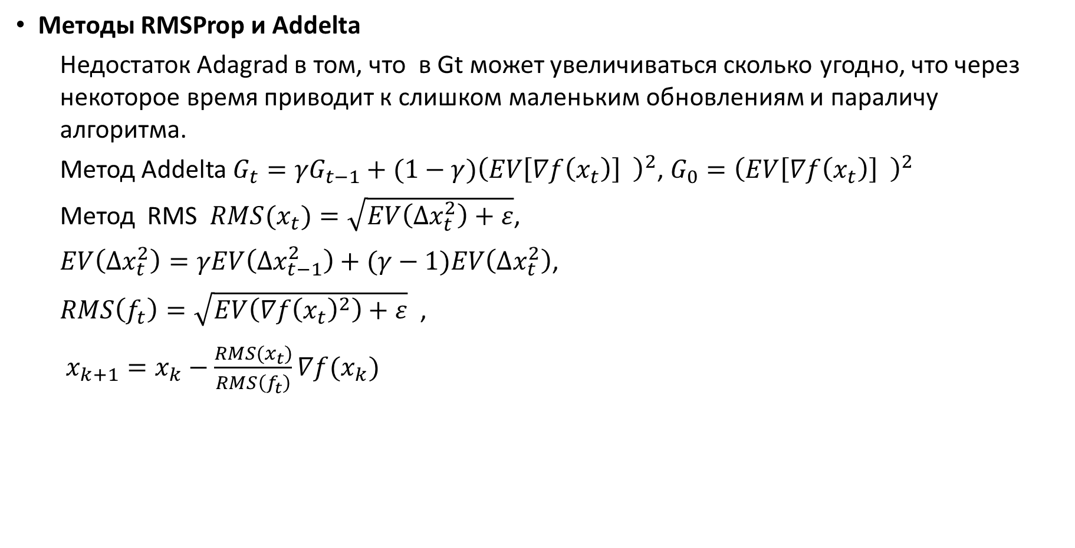
Специальные методы градиентного спуска в нейронных сетях.
Методы RMSProp и Addelta
Недостаток Adagrad в том, что в Gt может увеличиваться сколько угодно, что через некоторое время приводит к слишком маленьким обновлениям и параличу алгоритма.
Метод Addelta $G_{t}={γG}_{t−1}+{(1−γ)\left(EV\left[∇f\left(x_{t}\right)\right] \right)}^{2}$, $G_{0}={\left(EV\left[∇f\left(x_{t}\right)\right] \right)}^{2}$
Метод RMS $RMS(x_{t})=\sqrt{EV\left({∆x}_{t}^{2}\right)+ε}$,
$EV\left({∆x}_{t}^{2}\right)=γEV\left(∆x_{t−1}^{2}\right)+(γ−1)EV\left(∆x_{t}^{2}\right)$,
$RMS\left(f_{t}\right)=\sqrt{EV\left(∇f{\left(x_{t}\right)}^{2}\right)+ε}$ ,
$x_{k+1}=x_{k}−\frac{RMS(x_{t})}{RMS\left(f_{t}\right)}∇f(x_{k})$

Slide 16
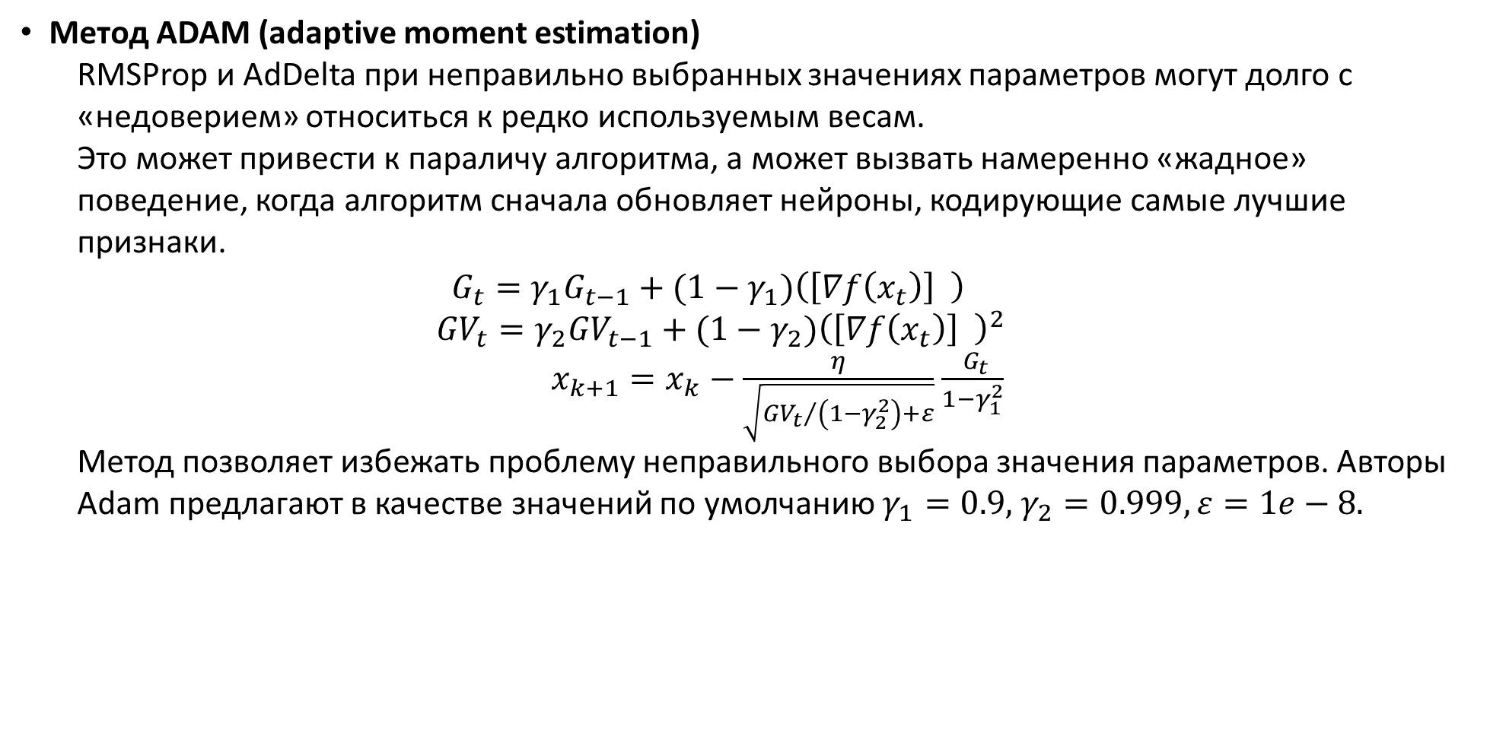
Специальные методы градиентного спуска в нейронных сетях.
Метод ADAM (adaptive moment estimation)
RMSProp и AdDelta при неправильно выбранных значениях параметров могут долго с «недоверием» относиться к редко используемым весам.
Это может привести к параличу алгоритма, а может вызвать намеренно «жадное» поведение, когда алгоритм сначала обновляет нейроны, кодирующие самые лучшие признаки.
$$G_{t}={γ_{1}G}_{t−1}+{(1−γ_{1})\left(\left[∇f\left(x_{t}\right)\right] \right)}^{}$$
$${GV}_{t}={γ_{2}GV}_{t−1}+{(1−γ_{2})\left(\left[∇f\left(x_{t}\right)\right] \right)}^{2}$$
$x_{k+1}=x_{k}−\frac{η}{\sqrt{{{GV}_{t}}/{\left(1−γ_{2}^{2}\right)}+ε}}$ $\frac{{ G}_{t}}{1−γ_{1}^{2}}$
Метод позволяет избежать проблему неправильного выбора значения параметров. Авторы Adam предлагают в качестве значений по умолчанию $γ_{1}=0.9,$ $γ_{2}=0.999, ε=1e−8.$

Slide 17
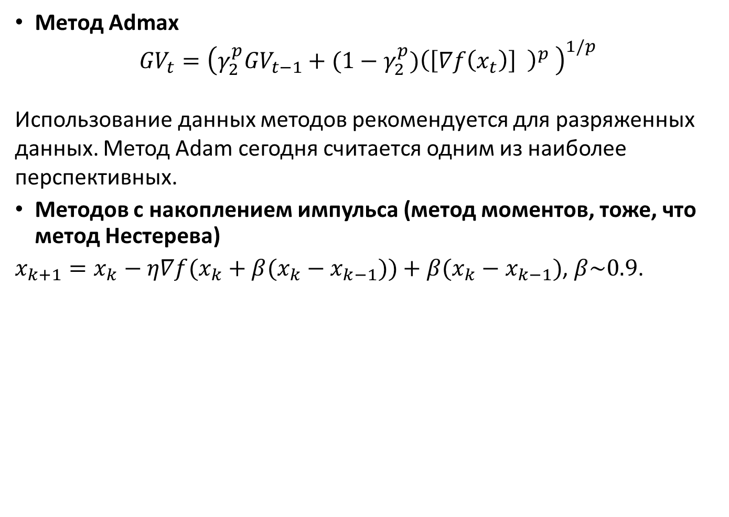
Специальные методы градиентного спуска в нейронных сетях.
Метод Admax
$${GV}_{t}={\left({γ_{2}^{p}GV}_{t−1}+{(1−γ_{2}^{p})\left(\left[∇f\left(x_{t}\right)\right] \right)}^{p} \right)}^{1/p}$$
Использование данных методов рекомендуется для разряженных данных. Метод Adam сегодня считается одним из наиболее перспективных.
Методов с накоплением импульса (метод моментов, тоже, что метод Нестерева)
$x_{k+1}=x_{k}−η∇f(x_{k}+β(x_{k}−x_{k−1}))+β(x_{k}−x_{k−1})$, $β\sim 0.9$.

Slide 18
Проблемы градиентного спуска = проблемы данных
3 Лекция –
Особенности обучения и полносвязных нейронных сетей.
Часть 1

Slide 19
Проблема плохой обусловленности данных
Обусловленность данных – мера их линейной независимости.
В идеале сеть должна работать на полностью независимых данных (некоррелирующих) имеющих одинаковые порядки статистических параметров (среднего, дисперсии, отсутствие моментов более высоких порядков).
Отсутствие хорошей обусловленности данных ведет к проблеме возмущения – проблеме неустойчивости результатов работы сети.
Проблема возмущения: небольшое изменение входной выборки (использование тестовой выборки) приводит к большому изменению результата работы сети.

Slide 20
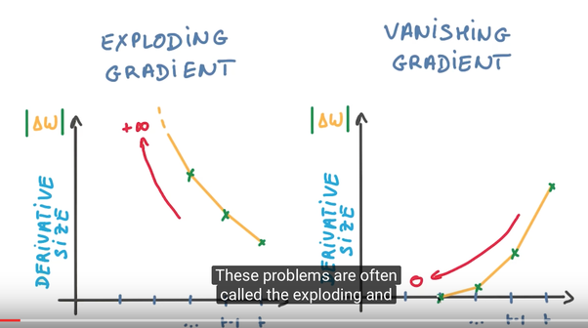
Проблема затухающего градиента
Если веса нейрона сведены к нулю или единице, то градиент обучаться не будет (проблема затухающего градиента).
градиенты могут начать «взрываться», экспоненциально увеличиваться по мере «разворачивания» нейронной сети – проблема взрыва градиента (exploding gradients).
Градиенты могут свестись к нулю – проблема вымывания градиента (vanishing gradients).
В практических задачах веса уменьшаются экспоненциально с количеством слоев в сети.

Slide 21
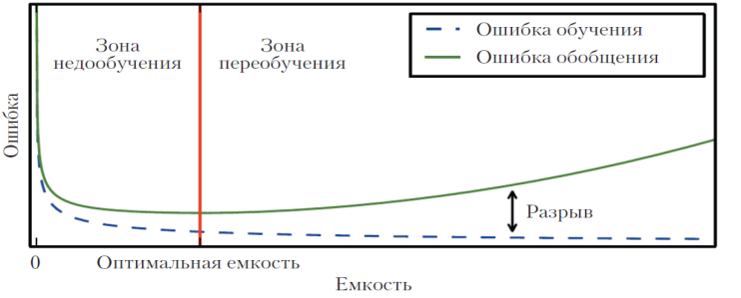
Проблема переобучения (over fitting).
Повышение точности сети – повышение числа весов – повышение числа слоев.
Проблема: При слишком долгом обучение может возникнуть ситуация переобучения.
Переобучение - ситуация, когда сеть перестанет учится и будет запоминать результаты для тренировочного набора входных данных (выучит тренировочный сет вместе с его шумами).
Тестовые результаты будут вносить шумы – ошибка увеличится.
При переобучении нейросеть считает шумы как бы частью полезного сигнала.
Кроме переобучение может быть недообучение – когда нейросеть выделила не все признаки.

Slide 22
Другие проблемы обучения нейронных сетей
Проблема инициализации – при плохой обусловленности данных результат работы сети зависит от инициализации.
проблема выбора функций активации и потерь. – результат может завесить от того, какие функции выбраны.
Проблема размерности – число параметров сети растет экспоненциально числу слоев и/или числу входов

Slide 23
Функции активации
3 Лекция –
Особенности обучения и полносвязных нейронных сетей.
Часть 1

Slide 24
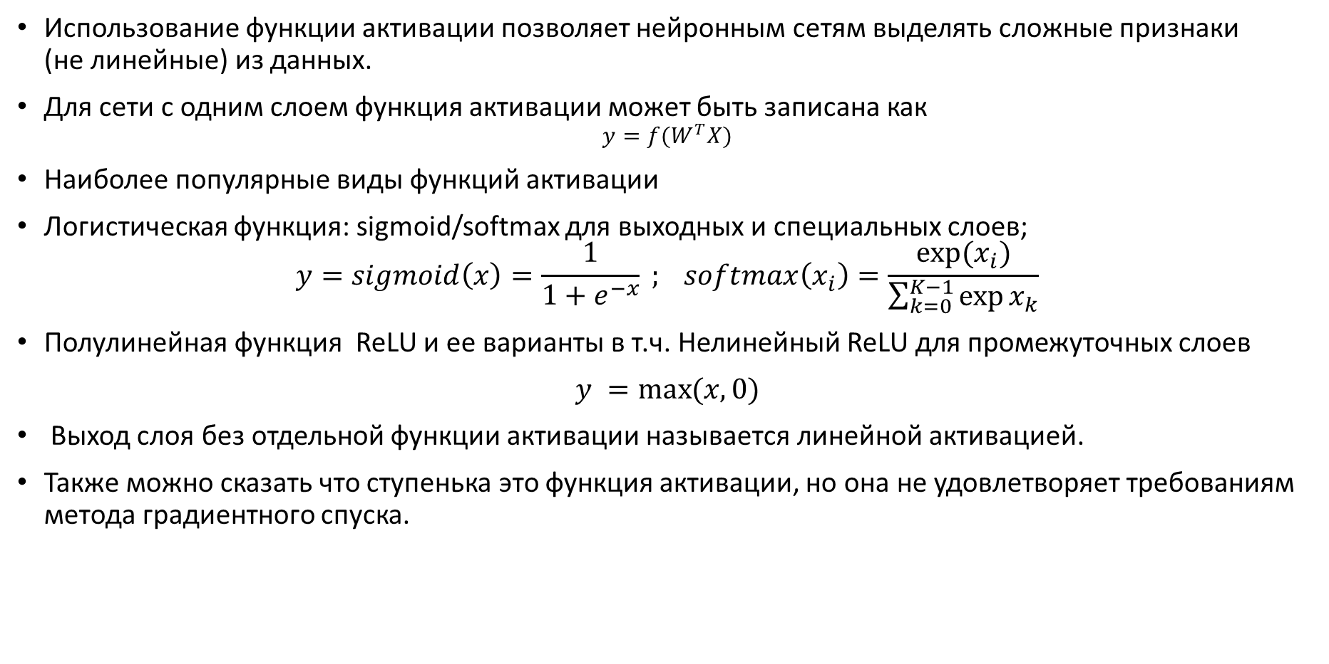
Значение функции активации
Использование функции активации позволяет нейронным сетям выделять сложные признаки (не линейные) из данных.
Для сети с одним слоем функция активации может быть записана как
$$y=f(W^{T}X)$$
Наиболее популярные виды функций активации
Логистическая функция: sigmoid/softmax для выходных и специальных слоев;
$$y=sigmoid\left(x\right)=\frac{1}{1+e^{−x}} ; softmax\left(x_{i}\right)=\frac{\exp{(x_{i})}}{\sum_{k=0}^{K−1}{\exp{x_{k}}}}$$
Полулинейная функция ReLU и ее варианты в т.ч. Нелинейный ReLU для промежуточных слоев
$y =\max{(x,0)}$
Выход слоя без отдельной функции активации называется линейной активацией.
Также можно сказать что ступенька это функция активации, но она не удовлетворяет требованиям метода градиентного спуска.

Slide 25
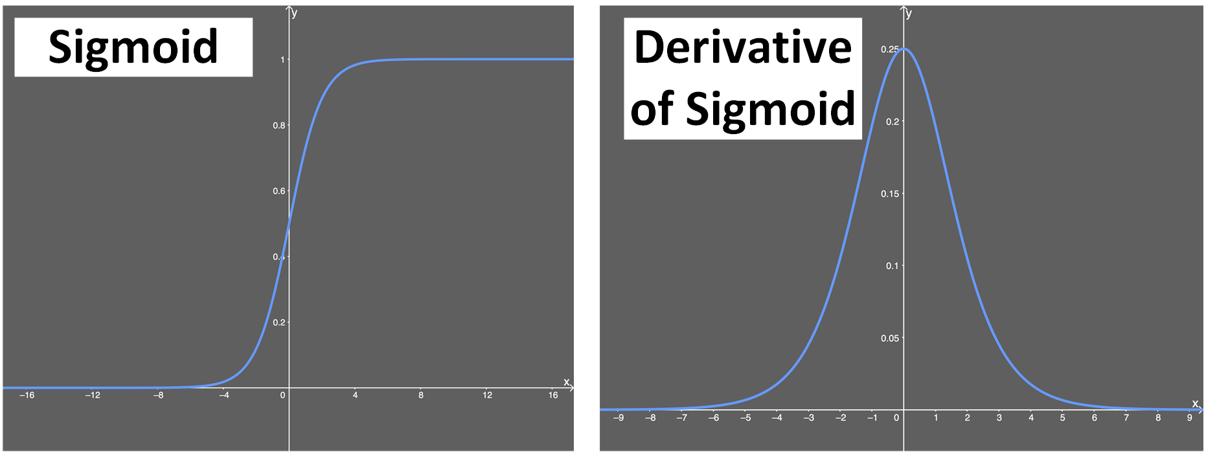
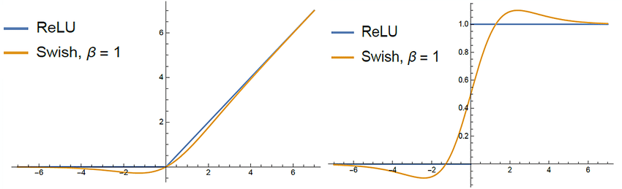
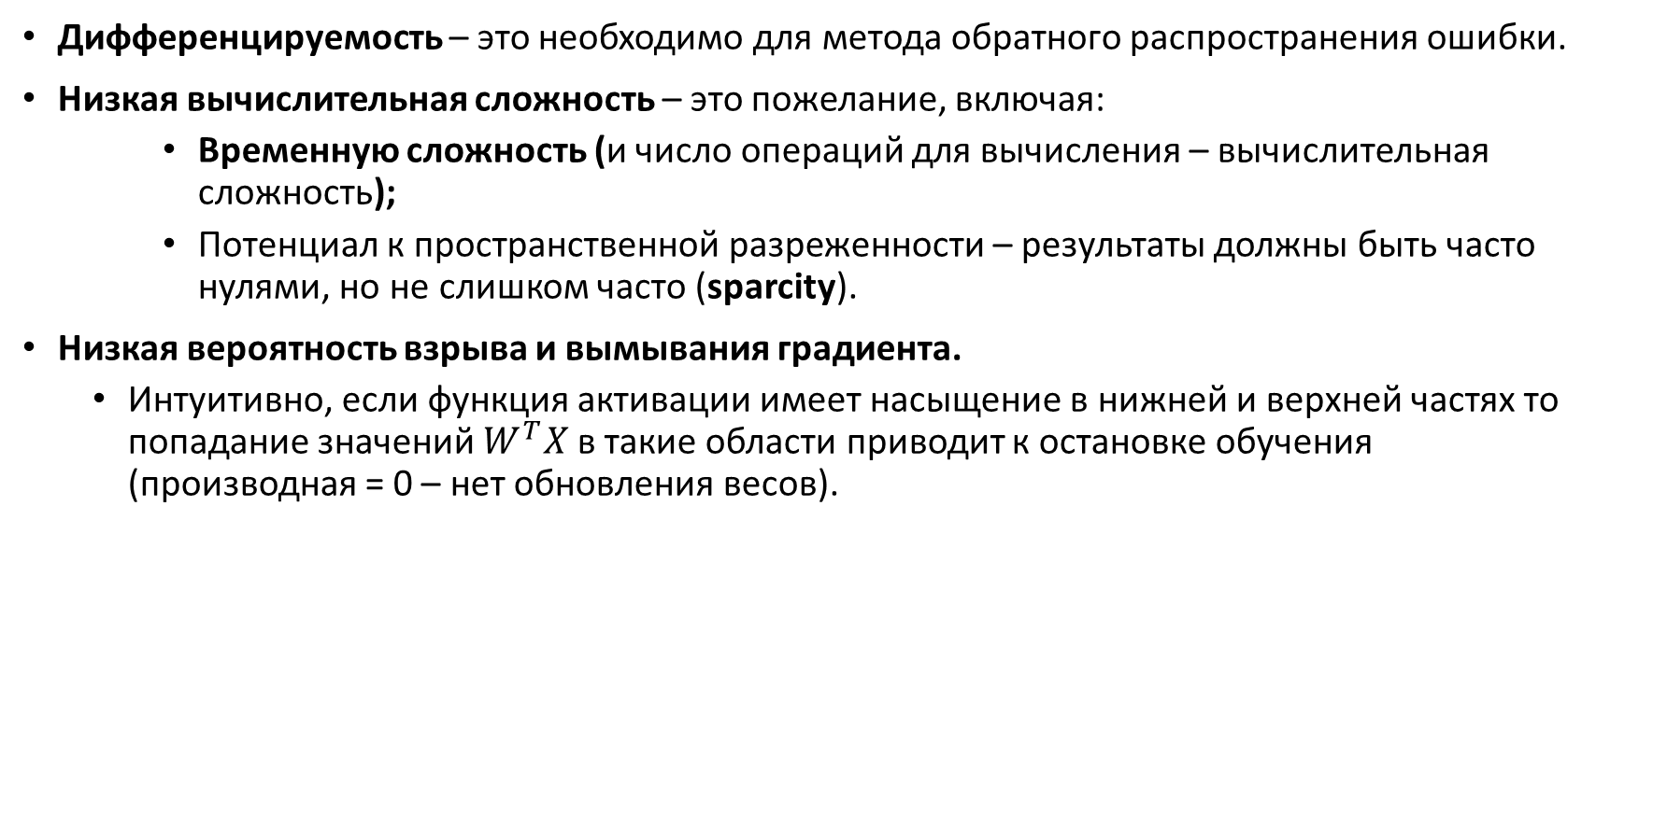
Требования к функции активации
Дифференцируемость – это необходимо для метода обратного распространения ошибки.
Низкая вычислительная сложность – это пожелание, включая:
Временную сложность (и число операций для вычисления – вычислительная сложность);
Потенциал к пространственной разреженности – результаты должны быть часто нулями, но не слишком часто (sparcity).
Низкая вероятность взрыва и вымывания градиента.
Интуитивно, если функция активации имеет насыщение в нижней и верхней частях то попадание значений $W^{T}X$ в такие области приводит к остановке обучения (производная = 0 – нет обновления весов).

Slide 26
Требования к функции активации
Главная причина вымывания градиента это насыщение функции активации.
Когда производная стремиться к 0 обучение минимально или останавливается.
Если обучение замедляется, можно попасть например, в локальный минимум или остановить его не дойдя до минимума – то есть потерять производительность.
Главная причина взрыва градиента – отсутствие насыщение при слишком быстром росте активационной функции (слишком большое значение выхода функции).
В этом случае поиск минимума функции потерь будет грубым и тоже не даст высокой точности.
Таким образом, желательно иметь выход функции в районе 1.
Желательно чтобы производная была с насыщением в значении 1 и с нулями, где это необходимо.

Slide 27
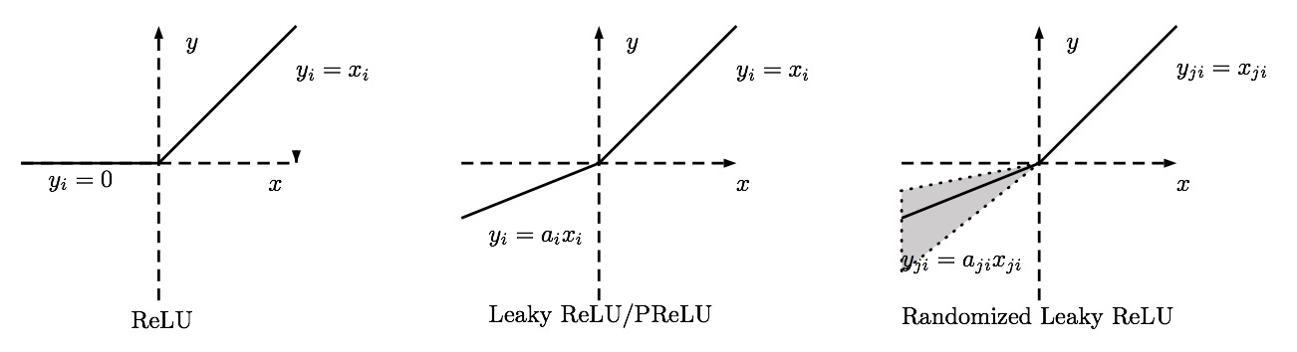
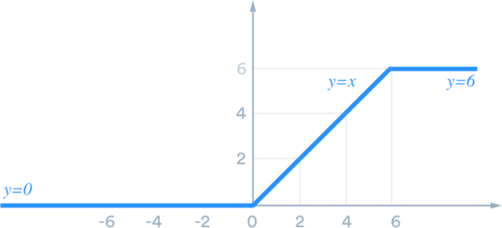
ReLU6

Slide 28
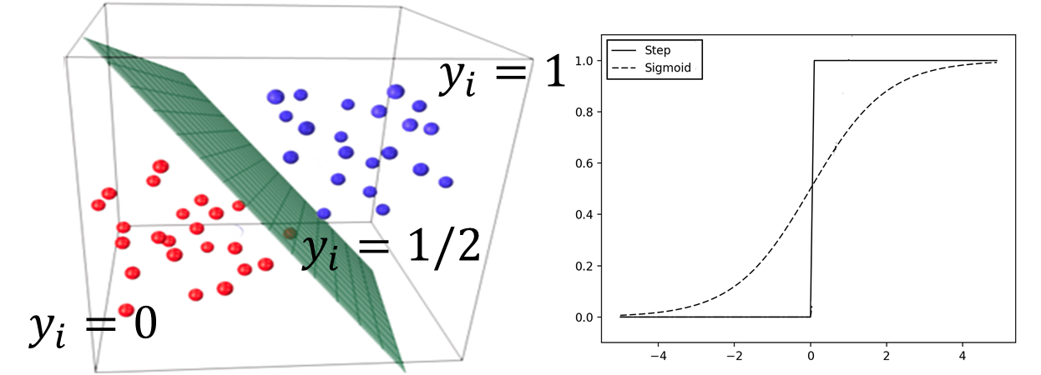

Логистическая функция активации
Функция является аналитическим решением проблемы логистической регрессии.
При этом, решение логистической регрессии это гиперплоскость (линия, плоскость и т.д.), разделяющая два класса.
Если нужно разделять больше классов, то используется расширение логистической функции – функция softmax.

Slide 29

Выходная функция softmax

Slide 30



Варианты функции sigmoid
В некоторых случаях удобно использовать функцию с выходом в диапазоне $−1$ до $1$ – такой вариант замены sigmoid – функция гиперболического тангенса
$$\tanh\left(x\right)=\frac{e^{x}+e^{−x}}{e^{x}−e^{−x}}; tanh^{′}\left(x\right)=1−\tanh^{2}{(x)}$$
Недостаток $sigmoid и softmax$– насыщение в области $+∞$.
В целом функции $sigmoid и softmax$ используются в выходных слоя или в редких промежуточных слоях именно для того, чтобы влияние их недостатков было небольшим.

Slide 31


Функция активации ReLU
$ReLU\left(x\right)=\max\left(x,0\right); ReLU^{′}\left(x\right)=1 если x>0 или 0.$
Достоинства ReLU:
Низкая вычисленная сложность
Высокая потенциальная разрежённость
Инвариантность к мультипликативным коэффициентам ($ReLU\left(ax\right)=\operatorname{amax}\left(x,0\right))$
Некоторая регуляризация, так как значения меньше нуля нули.
Ускорение обучение (так как нули, но и веса в этой области не обучаются).
Недостатки ReLU – если слишком много значений меньше нуля – происходит вымывание градиента и соответствующие веса не обучаются.

Slide 32




Slide 33




Нелинейные ReLU

Slide 34






Нелинейные ReLU

Slide 35

Инициализация весов
Инициализация Nguyen – Widrow
$w_{i}=β{\left(w_{i}\left(RND\right)\right)}/{\left|\left|w_{i}\left(RND\right)\right|\right|},$
где $β=0.7 p^{1/n},$ P- число нейронов, n-слоев, $RND\sim U\left(−0.5,0.5\right)$
Инициализация Лекуна
$$w_{i}\sim N(0,\sqrt{1/{n_{in}}})$$
Также возможны инициализации 0, 1 или другими случайными числами.
Использование нормализованной инициализации приводит к снижению насыщения нейронов и снижению переобучения.
Инициализация ускоряет обучения и повышает точность результатов.
Цель инициализации сделать так, чтобы в среднем выход функции активации был всегда не переобучен.

Slide 36

Современные виды инициализации весов
Если нейронная сеть не предобучена, то
Инициализация Ксавьера (Glory Xavire).
Нормализованная инициализация.
Из условия единичности дисперсии
(чтобы результаты функции активации был $±1$ в среднем)
$$w_{i}\sim U\left[−{\sqrt{6}}/{\sqrt{n_{in+}n_{out}}},{\sqrt{6}}/{\sqrt{n_{in+}n_{out}}}\right]$$
где U – равномерное распределение, wi – веса, $n_{in},$ $n_{out}$ число входов и входов слоя
На практике также используют
$w_{i}\sim U\left[−2/{n_{j}},2/{n_{j}}\right]$, где $n_{j}$ - число нейронов в слое.
Инициализация используется для sigmoid/softmax
Инициализация Ге (Kaiming He) для функции активации ReLU
$w_{i}\sim N(0,\sqrt{2/{n_{in}}})$
где N – нормальное распределение со средним 0 и дисперсией $\sqrt{2/{n_{in}}}$
Инициализация используется для ReLU

Slide 37



Функция потерь
Цель выбора функции потерь выбор рельефа по которому будет проводится оптимизация – то есть подбор параметров.
Выбор функции активации один из самых сложных вопросов в обучении нейронных сетей.
Бинарная кросс энтропия

Slide 38



Функция потерь
Функции для задачи классификации
Бинарная классификация – 1 есть класс, 0 – нет
Мультиклассовая классификация один из нескольких классов.
Мультицелевая классификация – принятие отдельного решения по наличию или отсутствию каждого класса.
Попиксельная (межканальная) классификация – принятие отельного решения по каждому значению (например, по каждому пикселю)
Функции потерь для задач регрессии
Комбинации функций потерь.
Как правило результат функции считается численно

Slide 39



Функция потерь классификация
В данном случае можно сказать что функция потерь оценивает вероятность наличия или отсутствия каждого класса
Бинарная вероятность
Многоклассовая вероятность

Slide 40





Функция потерь бинарная энтропия
Функция потерь для бинарной классификации получается аналитически из решения задачи логистической регрессии как
Можно переписать как
Тогда можно записать энтропию
Кросс-энтропию
Их разность – дивергенция Кульбака-Лейблера

Slide 41

Функция потерь бинарная энтропия логиты
Введем понятие логит из сигмоида как
x – логит.
Тогда можно получить выражение для бинарной энтропии без использования сигмоида
Это удобно в случае предобучения нейронных сетей, при переиспользовании нейронных сетей и просто немного ускоряет обучение.

Slide 42




Функция потерь многоклассовая задача
Кодирование классов может быть или пространственным - обычное
Или one-hot векторным – для каждого экземпляра свой вектор
Функция потерь в наиболее общем виде это Negative Log-Likelihood Loss (NLLLoss, NLL)
Или так

Slide 43


Функция потерь многоклассовая задача One-Hot кодирование

Slide 44


Функция потерь многоклассовая задача
Для one-hot
Где T(y) – кодирование
Мжно переписать это выражение

Slide 45




Функция потерь многоклассовая задача
Для пространственного представления можно записать
Для пространственной кросс энтропии с логитами
Но чаще записывается регуляризированная версия

Slide 46




Функция потерь несбалансированных выборок
Взвешенная бинарная энтропия
Вес выбирается обратно пропорционально относительному объему класса 1.
Бинарная фокальная модификация функции потерь.
Параметр $α и γ$ выбираются обратно пропорционально объему класса 1.
Многоклассовая фокальная функция потерь

Slide 47




Функция потерь для регрессии
Среднеквадратичная ошибка${E(w)=ε}^{2}(w)=\frac{1}{2}{\left|\left|Y−σ(w^{T}X)\right|\right|}_{2}^{2}$.
Ошибка в метрике p $E\left(w\right)=\frac{1}{p}{\left|\left|Y−σ\left(w^{T}X\right)\right|\right|}_{p}^{p},$
где p от 1 до $∞,$например $EV\{y−σ\left(w^{T}X\right)\}$ или$max\{y−σ\left(w^{T}X\right)\}$ ($p=∞)$
Ошибка L1
Петлевая функция потерь
Комбинированные, напр. квантильная (функция Хуберта)

Slide 48




Функция потерь межканальная классификация
Возможны три типа функций потерь
Кросс-энтропия
Пересечение по площади
Пересечение по границам

